Slide 1
Развитие критического мышления дошкольников
Старший воспитатель МКДОУ д/с № 415 комбинированного вида Русанова М.А.

Slide 3
Умение мыслить критически – это не выискивание недостатков, а объективная оценка положительных и отрицательных сторон в познаваемом объекте.

Slide 4
Особенность технологий критического мышления в отличии от традиционных приемов
воспитатель провоцирует детей
задавать вопросы;
развивать любознательность,
умение запрашивать (добывать) информацию,
подсказывает, где ее найти (справочники, энциклопедии, интернет).

Slide 5
В основу технологии положен базовый дидактический цикл, состоящий из трех этапов.
Первый этап – «вызов» - пробуждается интерес к теме.
Второй этап – «осмысление» - осмысленная работа с текстом или информацией
Третий этап – «рефлексия» - размышления. размышления, формирование личностного отношения.

Slide 6
Первая стадия – «вызов»
На стадии вызова эффективны приемы
«Верные – неверные суждения».
«Корзина идей».
«Метод трех вопросов»

Slide 7
Второй этап – «осмысление»
На стадии осмысления эффективны приемы
« Толстые» и«тонкие» вопросы
Тонкие вопросы требуют односложного ответа. И задаются со словами: Кто? Что? Когда? Как звать?
А толстые вопросы требуют развернутого ответа. Звучат примерно так: дайте объяснение, почему…? А что, если…? Почему вы думаете, что…?
Чтение со стопами.
Чтение с остановками
Синквейн

Slide 8
Синквейн (в переводе с французского) стихотворение из пяти строк.
В первой строчке тема называется одним словом (обычно существительным).
Вторая строчка – это описание темы в двух словах как правило, именами прилагательными.
Третья строчка – это описание действия в рамках этой темы тремя словами (глаголы, деепричастия…).
Четвертая строчка – это фраза из четырёх слов, выражающая отношение автора к теме.
Последняя строчка – это слово - синоним (метафора) из одного слова, которое передаёт суть темы.

Slide 9
Схема: | Пример синквейна:
Существительное. Прилагательное, прилагательное Глагол, глагол, глагол. Предложение - отношение к теме Синоним к первой строке. | Собака мохнатая, преданная охраняет, играет, лает друг человека домашнее животное

Slide 11
Третий этап – «рефлексия»
На стадии рефлексия эффективены
Прием «Кластер»
Смысл «кластера» в выделении смысловых единиц и их графическом оформлении в виде грозди.
Метод «Шесть шляп мышления»

Slide 12
В основе «6 шляп» лежит идея параллельного мышления, каждая шляпа определяет свой режим мышления:
- белая – факты
- красная – чувства, эмоции
- черная – критика
- желтая – позитив
- зеленая – творчество
- синяя – управление процессом

Slide 13
Трудности, которые испытывает педагог, работая в данной технологии
1. Не все дети способны работать с большим объёмом информации.
2. Технология не всегда эффективна в слабых подгруппах (как и любая другая, развивающая).
3. С технологией нужно подробно ознакомиться, желательно пройти необходимые курсы, посетить семинары, уроки коллег. Это является одним из условий.
4. Неправильное понимание стратегий и методов.
5. В технологии огромное количество приёмов – затруднение в выборе.
6. Затруднения в оценивании. Например, когда работают в группе (кто-то пассивен).

Slide 14
Плюсы в технологии РКМ:
1. Активизирует мышление.
2. Учатся здоровой дискуссии.
3. Делать выводы.
4. Принимать продуманные решения.
5. Способствует активности в образовательной деятельности
6. Формируются коммуникативные навыки.

Slide 15
7. Учатся работать с большим объёмом информации.
8. Учатся классифицировать, оценивать, критически анализировать информацию.
9. Учатся с уважением выслушивать различные мнения товарищей.
10. Излагают идеи своими словами и осваивают новый словарь.
11. Принимаются любые аргументы, идеи, факты, предположения, т.е. дети не боятся высказывать своё мнение и быть высмеянным.

Slide 16
12. Разнообразие приёмов, которые педагог может варьировать, изменять, подстраивать под себя.
13. Вырабатывают собственное мнение на основе осмысления различного опыта, идей и представлений.
14. В основе технологии лежит чёткая структура, различные приёмы, формы работы, частая смена деятельности.

Slide 17
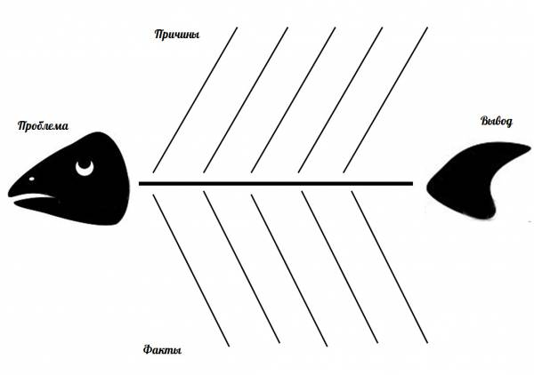
Метод "Фишбоун" (Рыбий скелет)

Slide 18
Схема включает в себя основные четыре блока
Голова — проблема, вопрос или тема, которые подлежат анализу.
Верхние косточки (расположенные справа при вертикальной форме схемы или под углом 45 градусов сверху при горизонтальной) — на них фиксируются основные понятия темы, причины, которые привели к проблеме.
Нижние косточки (изображаются напротив) — факты, подтверждающие наличие сформулированных причин, или суть понятий, указанных на схеме.
Хвост — ответ на поставленный вопрос, выводы, обобщения.

Slide 19
Связующим звеном выступает основная кость или хребет рыбы.
Прием Фишбоун предполагает ранжирование понятий, поэтому наиболее важные из них для решения основной проблемы располагают ближе к голове.
Все записи должны быть краткими, точными, лаконичными и отображать лишь суть понятий.
Эффективнее всего ее применять во время обобщения и систематизации знаний, когда материал по теме уже пройден и необходимо привести все изученные понятия в стройную систему, предусматривающую раскрытие и усвоение связей и отношений между ее элементами.

Slide 20
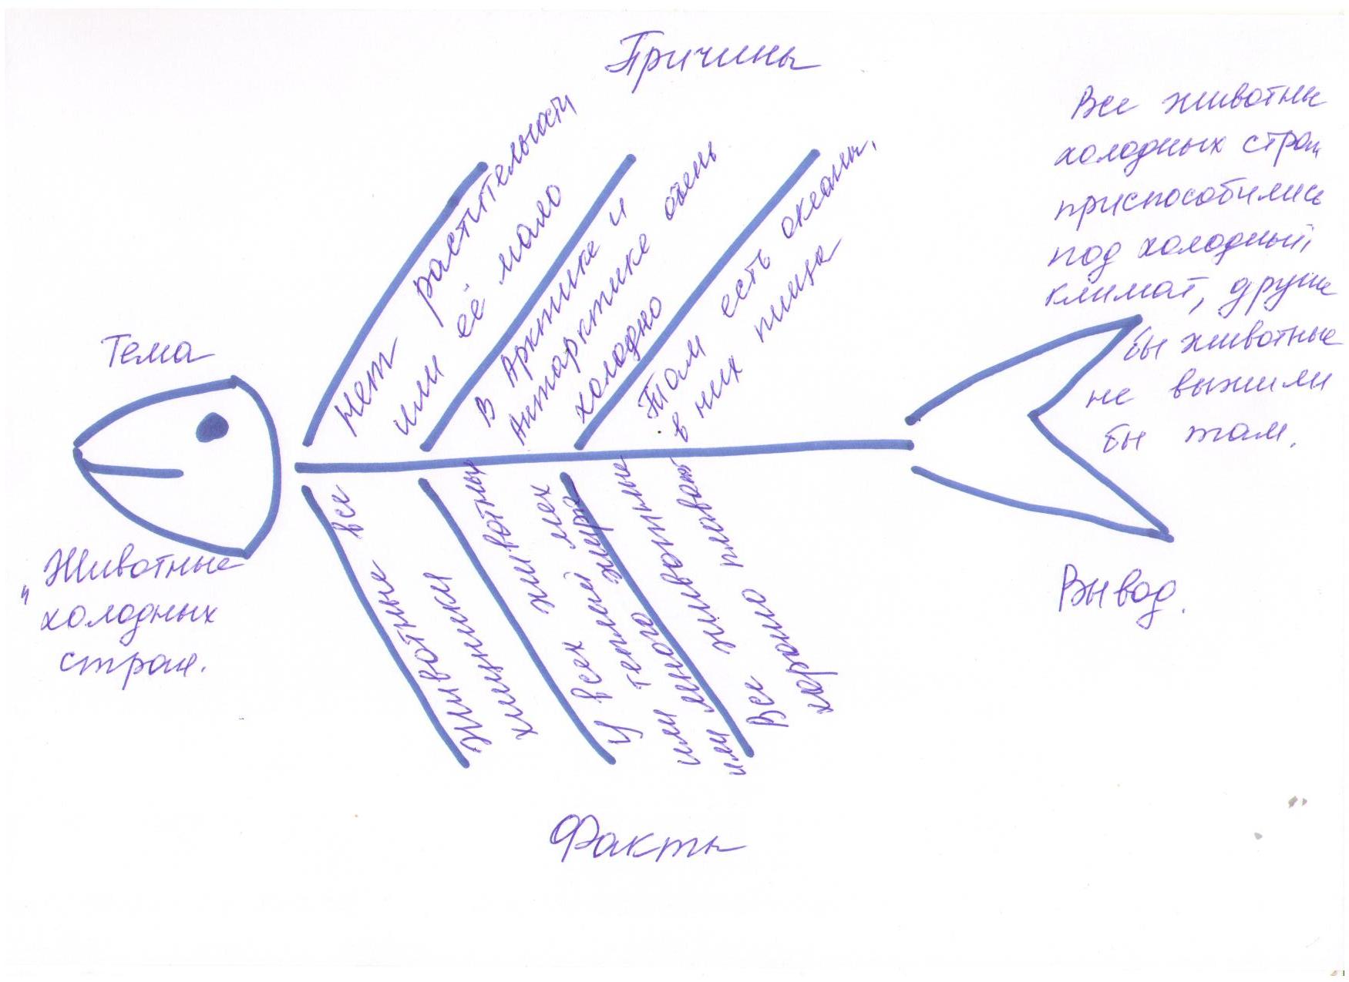

Slide 21
Используя технологии критического мышления, мы решаем задачи.
Во-первых, делаем процесс обучения интересным.
Во-вторых, формируем такие навыки работы с информацией, без которых современному человеку трудно достичь социального успеха.
И, в-третьих, воспитываем качества критически мыслящей личности, способной найти правильный путь решения любой проблемы.

Slide 22
Стратегия ИДЕАЛ
И• ― Идентифицируйте проблему (Проблема определяется в общем виде)
Д• ― Доберитесь до её сути (Сформулировать её в виде вопроса).
Е• ― Есть варианты решения! (Как можно больше)
А• ― А теперь за работу! (Выбрать из всех лучший вариант)
Л• ― Логические выводы (Анализ проделанной работы)

Slide 23
Успехов в работе!

